Slide 2
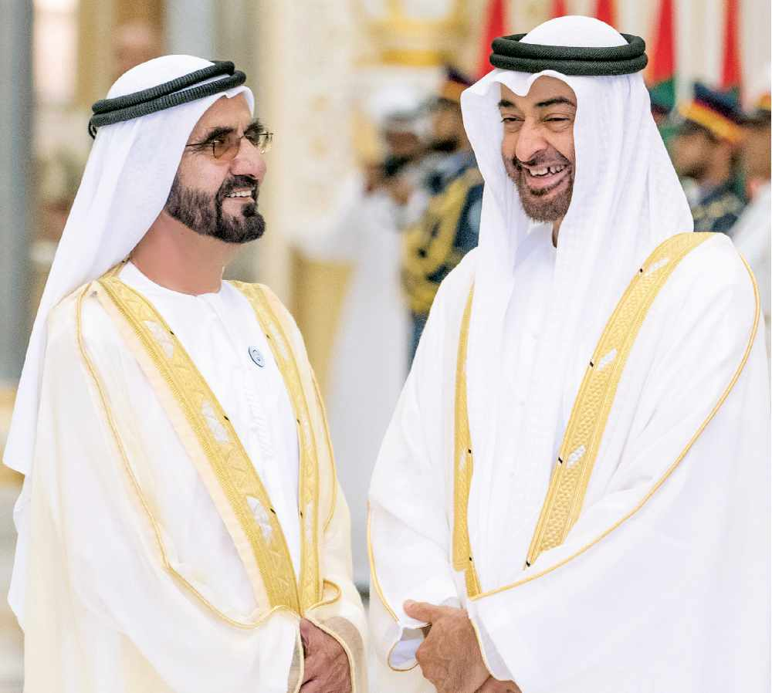

Slide 4
01
02
ABOUT US
MARKET ANALYSIS
03
04
GOALS & STRATEGY
CONTENT PLAN
05
06
BUDGET
KPI OVERVIEW
إحذر كورونا
Here you could describe the topic of the section
Here you could describe the topic of the section
Here you could describe the topic of the section
Here you could describe the topic of the section
Here you could describe the topic of the section
Here you could describe the topic of the section

Slide 5
التاريخ
السنة
الشهر
التاريخ
اليوم
التقويم
1
2
3
2021
4
5
6
أيام الأسبوع
7
8
9
الأحد
10
11
12
شهور السنة
الاثنين
13
14
15
الثلاثاء
16
17
18
الاربعاء
19
20
21
يونيو
مايو
ابريل
مارس
فبراير
يناير
الخميس
22
23
24
ديسمبر
نوفمبر
أكتوبر
سبتمبر
اغسطس
يوليو
الجمعة
25
26
27
السبت
28
29
30
31

Slide 6
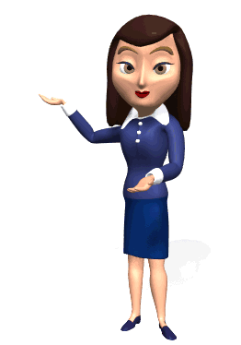
قوانين التعلم عن بعد
أرتدي الزي المدرسي و أجلس بشكل صحيح
أعتمد على نفسي
أثناء الحل وأِسْتأْذِن قَبْلِ التَّحّدًّث
لا أفتح الكاميرا وأغلق المايك
أحضر كتاب المادة
كراسة + قلم
ألتزم بالوقت المحدد و أحترم المعلمة و الزملاء

Slide 7
تسميع حديث فضل الصلاة
والتشهد والصلوات الابراهيمية
لخمس طلاب فقط

Slide 8
05
BUDGET
اكتب جملة الاملاء في كراستك خلال دقيقتين:
Here you could describe the topic of the section

Slide 10
نواتج التعلم
المهمة
الهدف
قراءة النص، والإجابة عن الأسئلة حوله ، مع صياغة أسئلة .
القراءة السليمة للنص المعلوماتي ، وتمييز العناوين الفرعية ، وطرح أسئلة حوله .

Slide 11
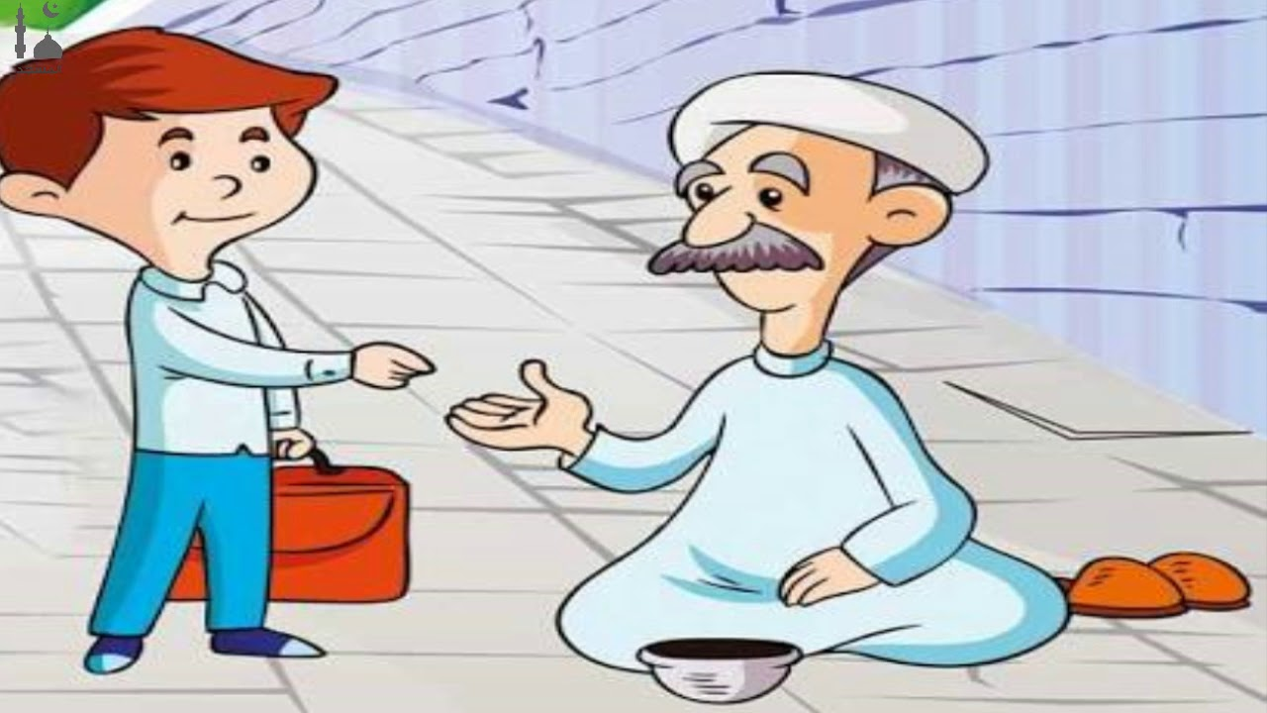
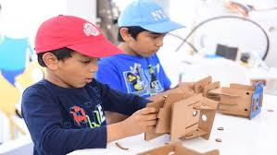
التهيئة الحافزة
2
1
3
اختر الكلمة المناسبة التي تعبر عنها الصور ، اكتب إجابتك على الدردشة (رقم الصورة مع الكلمة المناسبة لها)
أطلق العنان – أنفق – ابتكر – لغز - السكينة
5
4

Slide 12
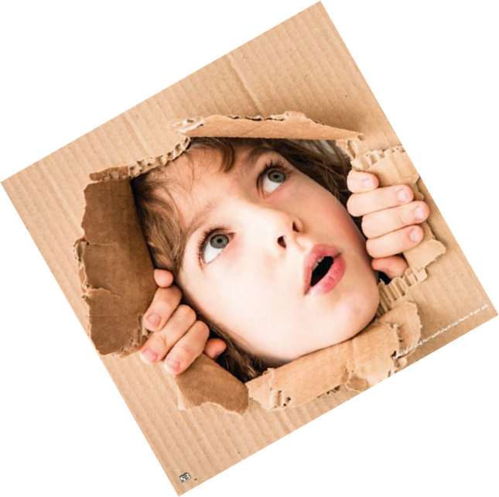

Slide 13
هل سمعت من قبل بعبارة "فكَّر خارج الصندوق" ؟ هل صادفتك مشكلة وحاولت حلَّها بطريقة جديدة مُبْتَكرةٍ ، مختلفة تمامًا عن النمط التقليدي للتفكير ؟ هذا ما نسميه "التفكير خارج الصندوق" .

Slide 14
ما التفكير خارج الصندوق ؟؟
هو أن نفكر بطريقة غير تقليدية ، وألا نَحْصر تفكيرنا ضمن حدود معينة سبق أن اعتدنا عليها ، بل أن نحاول قلب الأمور ، والنظر إليها من زوايا غير عادية . فمثلاً : مخترع السلم الكهربائي "جيس رينو" الذي فكر في أن يحرك السُّلَّم بدلاً من أن يتحرك الناس عليه . هل تفكيره نمطيّ ؟ بالطبع لا .
من أشهر الأمثلة على التكفير خارج الصندوق :

Slide 15
اطرح سؤالاً يبدأ بـ (ماذا ، متى ، أين ، لماذا ، كيف ، هل)
أجب عن السؤال :
هل التفكير خارج الصندوق تفكير نمطي ؟؟
حدد العنوان الفرعي ؟
اكتب سؤالك في الدردشة
لا
ما التفكير خارج الصندوق ؟

Slide 16
القلم والفضاء

Slide 17
اطرح سؤالاً يبدأ بـ (ماذا ، متى ، أين ، لماذا ، كيف ، هل)
أجب عن السؤال :
كيف حل الروس مشكلة القلم ؟؟
حدد العنوان الفرعي ؟
اكتب سؤالك في الدردشة
استخدموا القلم الرصاص
القلم والفضاء

Slide 19
اطرح سؤالاً يبدأ بـ (ماذا ، متى ، أين ، لماذا ، كيف ، هل)
أجب عن السؤال :
ما نوع القصص التي تفضل قراءتها ؟؟
حدد العنوان الفرعي ؟
اكتب سؤالك في الدردشة
بوليسية – أدبية – واقعية – خيال علمي
قراءة قصة غير مألوفة

Slide 21
اطرح سؤالاً يبدأ بـ (ماذا ، متى ، أين ، لماذا ، كيف ، هل)
أجب عن السؤال :
كتابة الأناشيد تحفز التفكير ، صح أم خطأ؟؟
حدد العنوان الفرعي ؟
اكتب سؤالك في الدردشة
صح
كتابة أنشودة

Slide 23
اطرح سؤالاً يبدأ بـ (ماذا ، متى ، أين ، لماذا ، كيف ، هل)
أجب عن السؤال :
الرسم لا يساعد على الإبداع ، صح أم خطأ؟؟
حدد العنوان الفرعي ؟
اكتب سؤالك في الدردشة
خطأ
رسم صورة

Slide 25
اطرح سؤالاً يبدأ بـ (ماذا ، متى ، أين ، لماذا ، كيف ، هل)
أجب عن السؤال :
الأماكن التي تساعد على السكينة تحفز التفكير؟؟
حدد العنوان الفرعي ؟
اكتب سؤالك في الدردشة
صح
الاستحمام

Slide 27
الصفحة رقم 16 من كتاب النشاط
تفكير مبتكر غير عادي

Slide 28
سؤال التحدي
من خلال الوزن
كلاهما متساويان ، لأني سأنفق نفس المبلغ.
حرف الألف (أ)
الصفحة رقم 16 من كتاب النشاط

Slide 29
بطاقة الخروج
قم بحل أسئلة الصفحة 17 من كتاب النشاط .

Slide 30
شكرًا لكم

